Slide 1

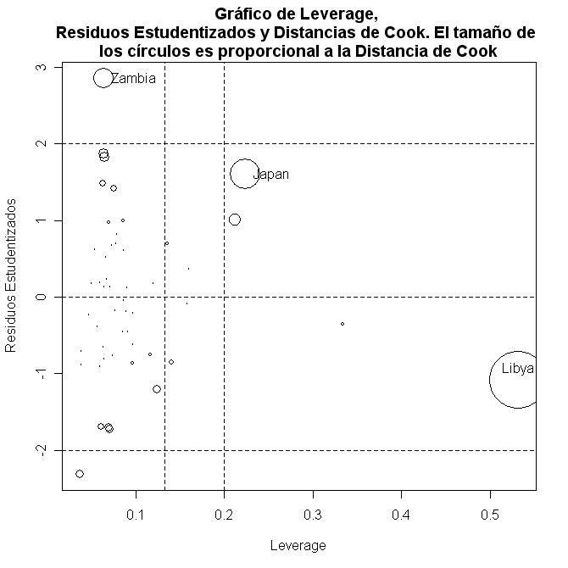
ESCUELA DE ESTADISTICA
MODELOS DE REGRESIÓN APLICADOS
CAPITULO IV: MEDIDAS REMEDIALES
Presentado por Ricardo Alvarado Barrantes
2013

Slide 2
Contenidos
No-normalidad: transformaciones, regresión de conteos
Heteroscedasticidad: transformaciones, mínimos cuadrados ponderados.
Multicolinealidad: ridge, PCA.
Casos de influencia: regresión robusta.
No linealidad: polinomial, no-paramétrica, transformaciones no lineales.
Validación del modelo.

Slide 3
Transformaciones
A menudo sucede simultáneamente la violación de los supuestos de normalidad y de igualdad de varianzas.
Se requiere una transformación de la Y puesto que debe cambiarse la forma y la dispersión de las distribuciones de Y. Esto puede al mismo tiempo ayudar a linealizar una relación de regresión curvilínea.
A veces se requiere una transformación simultánea en las X para obtener o mantener la relación lineal.
Frecuentemente se presenta un sesgo creciente y una variabilidad creciente en las distribuciones de los errores conforme E[Y/X] aumenta.

Slide 4
Transformaciones
Las transformaciones y^{1/2}, log(y) y 1/y son apropiadas cuando la variancia crece o decrece con la respuesta, pero cada una es más severa que la anterior.
La raíz cuadrada es relativamente suave y es especialmente apropiada cuando la respuesta sigue una distribución Poisson.
El logaritmo es la transformación más usada. Es apropiada cuando la desviación estándar del error es un porcentaje de la respuesta.
La transformación inversa (1/y) es aplicada cuando la respuesta es el tiempo hasta algún evento. Convierte tiempos por evento en tasa por unidad de tiempo. Es apropiada cuando las respuestas se apuñan cerca del cero.

Slide 5
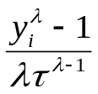




Transformación de Box-Cox
El procedimiento de Box-Cox es una alternativa automática para encontrar una transformación para la respuesta cuando ésta no es obvia a partir de los gráficos.
Se estima el parámetro λ junto con los coeficientes del modelo por el método de máxima verosimilitud.
Un gráfico del perfil del logaritmo de la verosimilitud (log-likelihood) para diferentes valores de λ permite observar en qué punto alcanza su máximo. A partir de ahí se puede escoger un λ en el vecindario donde se alcanza el máximo.
τ es la media geométrica

Slide 6
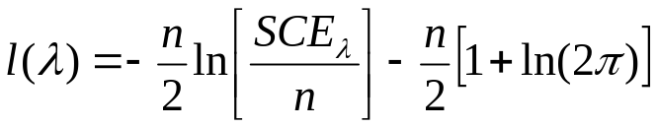
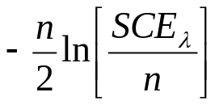
Transformación de Box-Cox
El log-likelihood puede ser obtenido mediante:
La parte del log-likelihood que debe ser maximizada es:
El log-likelihood alcanza su máximo cuando la SCE es mínima, por lo tanto, basta estimar el modelo para diferentes valores de λ y observar para cuál valor de λ se minimiza la SCE.

Slide 7
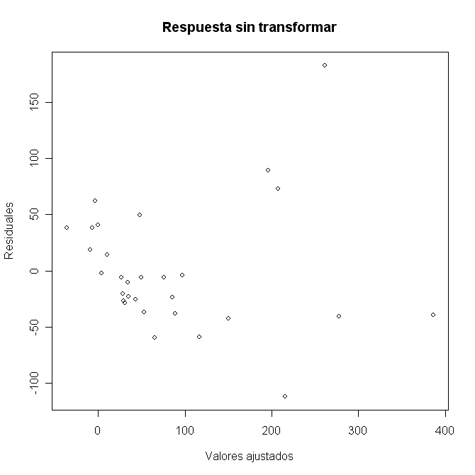
Ejemplo: Galápagos
Non-constant Variance Score Test
Variance formula: ~ fitted.values
Chisquare = 15.07 Df = 1 p = 0.0001
Evidencia de variancia no constante

Slide 8
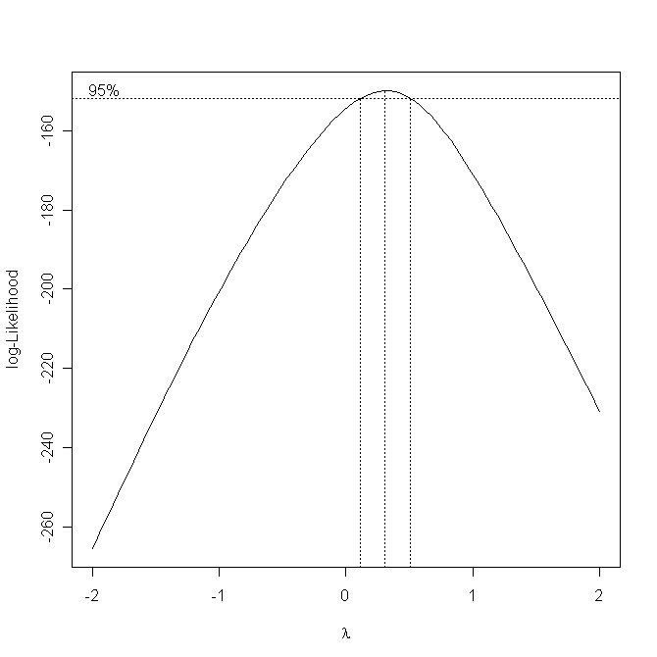
Ejemplo (continuación)
Valores de λ para transformaciones
de Box-Cox

Slide 9
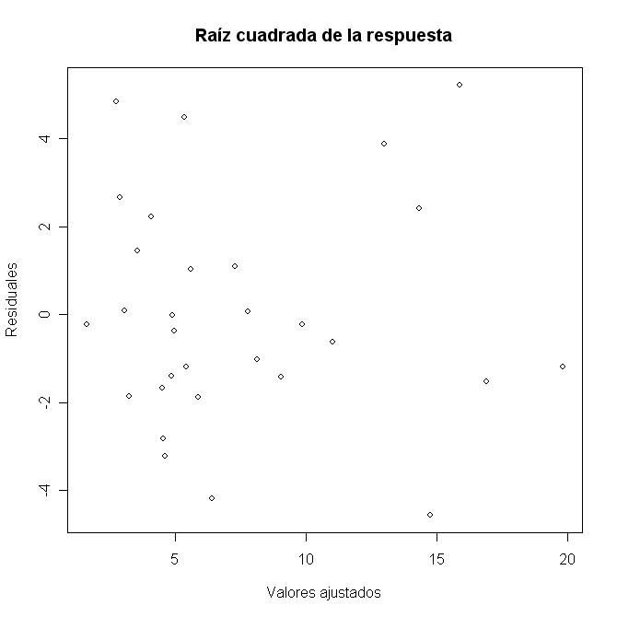
Ejemplo (continuación)
Respuesta transformada

Slide 10
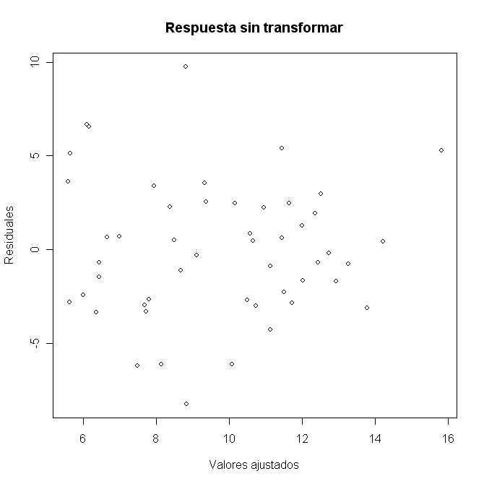
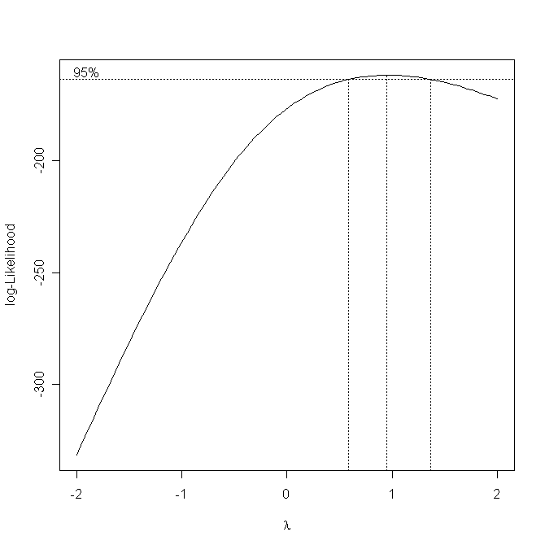
Ejemplo: Ahorros
Non-constant Variance Score Test
Variance formula: ~ fitted.values
Chisquare = 2.27 Df = 1 p = 0.13
No hay evidencia de variancia no constante

Slide 11
Regresión de conteos
Cuando la variable respuesta son conteos y no se puede hacer una aproximación a la normalidad en los errores, es recomendable usar el siguiente modelo:
Para un valor de X dado los errores siguen una distribución Poisson.

Slide 12
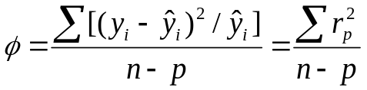
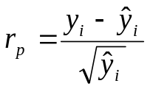
Supuesto en la regresión de Poisson
En la distribución de Poisson se tiene que la media y la variancia de la variable de interés son iguales.
Una forma de verificar este supuesto es graficar los valores ajustados contra los errores al cuadrado.
A veces se grafican los logaritmos para visualizar mejor los puntos.
Los puntos deberían caer sobre una línea Y=X.
También se puede calcular el parámetro de dispersión (φ) que debería ser igual a 1. El parámetro de dispersión es igual a la suma de los cuadrados de los residuales de Pearson entre los grados de libertad (n-p).
Residual de Pearson:

Slide 13
Supuesto en la regresión de Poisson
Cuando el parámetro de dispersión es diferente de uno, los coeficientes estimados en el modelo no se alteran, sin embargo, el error estándar de los mismos no está bien estimado y por tanto los intervalos de confianza tampoco lo están.
En esos casos se debe usar una prueba F para probar la significancia de los predictores.

Slide 14
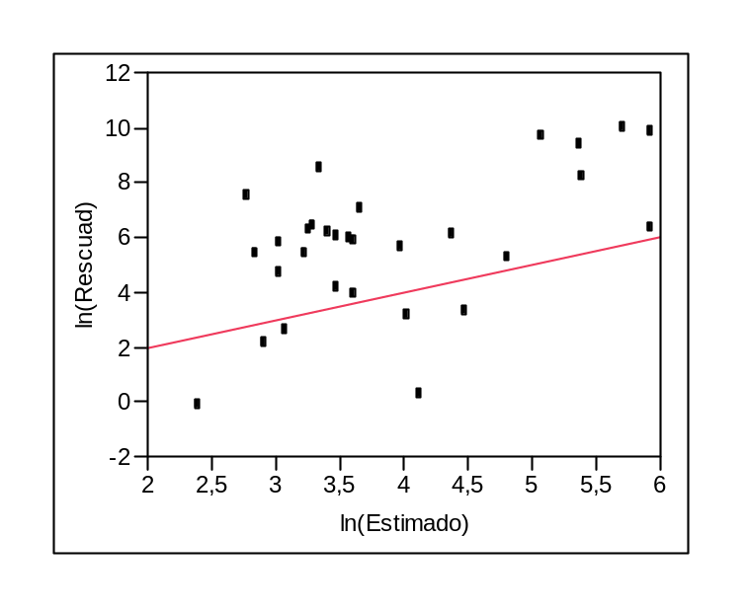
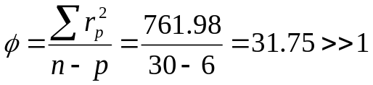
Ejemplo: Galápagos
La respuesta en el ejemplo de Galápagos es un conteo.
La heteroscedasticidad se había solucionado haciendo una transformación lo cual hace las interpretaciones difíciles.
Se puede ajustar directamente un modelo Poisson.
Hay una clara evidencia de sobredispersión.

Slide 15
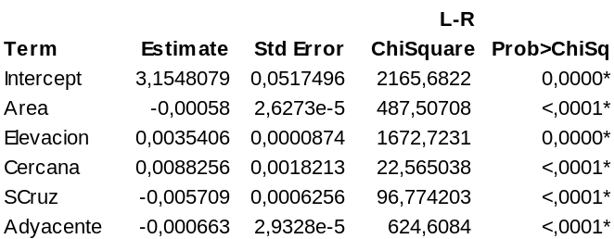
Ejemplo (continuación)
Modelo sin tomar en cuenta sobredispersión:
Parece que todos los predictores son significativos.
Modelo tomando en cuenta sobredispersión:
Df Deviance AIC F value Pr(F)
<none> 716.85 889.68
Area 1 1204.35 1375.18 16.3217 0.0004762 ***
Elevation 1 2389.57 2560.40 56.0028 1.007e-07 ***
Nearest 1 739.41 910.24 0.7555 0.3933572
Scruz 1 813.62 984.45 3.2400 0.0844448 .
Adjacent 1 1341.45 1512.29 20.9119 0.0001230 ***
Nearest y Scruz no son significativos.

Slide 16
Interpretación de los coeficientes
Los coeficientes (β) obtenidos mediante una regresión de Poisson tienen una interpretación diferente a la de los que se obtienen mediante regresión lineal.
Cada coeficiente indica el factor en que aumenta la variable respuesta promedio al aumentar el predictor correspondiente en una unidad, manteniendo los otros predictores constantes.

Slide 17
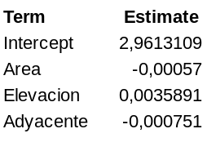

Ejemplo (continuación)
Modelo eliminando las variables sugeridas:
Al comparar islas con 100m. de elevación mayor que otras menores, el número esperado de especies aumenta en un factor e^{0.0036x100} = 1.43, es decir, aumenta un 43%.
Al comparar islas con 10Km². de área mayor que otras menores, el número esperado de especies disminuye en un factor e^{-0.0006x10} = 0.994, es decir, disminuye un 0.6%.

Slide 18
Mínimos cuadrados ponderados
Algunas veces una transformación de Y puede crear una relación inadecuada con los predictores.
Las observaciones con varianzas pequeñas dan información más confiable sobre la función de regresión que aquéllas con varianzas grandes.

Slide 19
Estimación de la función de varianza
Para estimar la función de varianza se ajusta el modelo de regresión usando mínimos cuadrados ordinarios (sin ponderar) y se hace la regresión de los errores contra las variables apropiadas.
Si hay valores extremos en los datos es mejor estimar la función de desviación estándar en lugar de la de varianza porque se ve menos afectada por los valores extremos.
Los valores estimados en esta regresión sirven como estimaciones de la varianza o la desviación estándar.
Las ponderaciones serán los inversos de la varianza estimada.

Slide 20

Funciones de varianza
Si el gráfico de residuales contra X tiene forma de megáfono: ajustar los residuales absolutos contra X.
Si el gráfico de los residuales contra tiene forma de megáfono: ajustar los residuales absolutos contra .
Si el gráfico de los residuales cuadráticos contra X presenta una tendencia hacia arriba: ajustar los residuales cuadráticos contra X.
Si el gráfico de los residuales contra X presenta un rápido crecimiento de la varianza conforme X aumenta hasta cierto punto y luego crece más despacio: ajustar los residuales absolutos contra X y X².

Slide 21
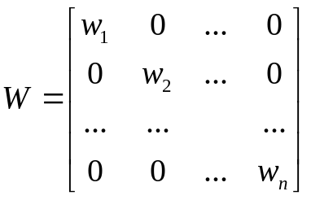
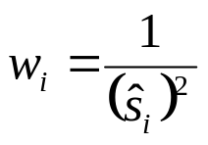
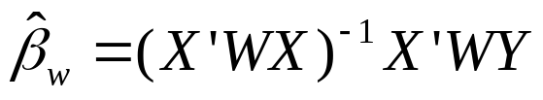
Proceso de estimación de los coeficientes de regresión
Ajustar el modelo de regresión sin ponderar y analizar los residuales.
Estimar la función de varianza o desviación estándar.
Usar los valores ajustados para obtener las ponderaciones:
Estimar los coeficientes de regresión usando estos pesos:

Slide 22
Ponderaciones iteradas
Si las estimaciones de los coeficientes cuando se usaron ponderaciones difieren sustancialmente de los primeros coeficientes cuando no se ponderó, se sugiere iterar el proceso de ponderación usando los residuales de los mínimos cuadrados ponderados para volver a estimar la función de varianza o desviación estándar y luego obtener nuevos pesos.
A menudo basta una o dos iteraciones para estabilizar los coeficientes de regresión.

Slide 23
Observaciones
Cuando hay poca diferencia en las varianzas de los errores el método de mínimos cuadrados ponderados no es muy útil.
El coeficiente de determinación R² no tiene un significado exacto, por lo que debe usarse con cautela.

Slide 24
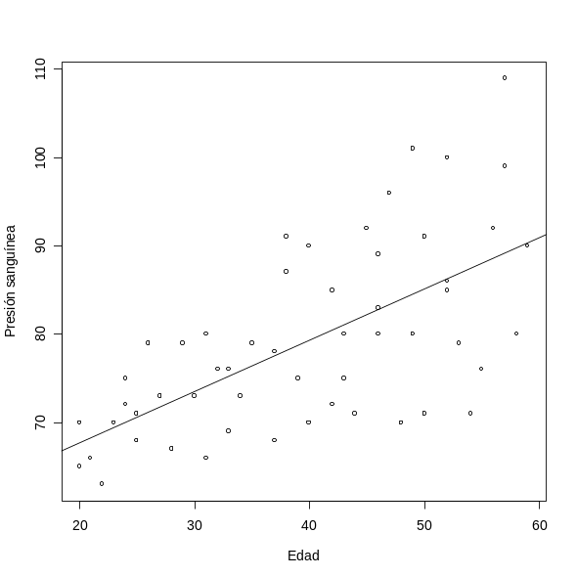
Ejemplo: presión sanguínea
Se toman 54 mujeres adultas entre 20 y 60 años y se les mide la presión sanguínea diastólica para ver su relación con la edad.
Non-constant Variance Score Test
Chisquare = 10.5 Df = 1 p = 0.001

Slide 25

Ejemplo: Presión sanguínea
Se corre una regresión de los residuales absolutos contra X o contra los valores ajustados. Por simplicidad se correrá contra X (edad).
lm(formula = abs(mod$res) ~ Edad)
Coefficients:
Estimate Std. E t value Pr(>|t|)
(Intercept) -1.549 2.187 -0.709 0.481786
Edad 0.198 0.053 3.733 0.000470 ***
Se estima la desviación estándar para cada X mediante la ecuación de regresión:
Se calcula el peso para cada X mediante:
El error estándar de β₁ es 0.079 con MCP mientras que con MCO era 0.097.

Slide 26
Remedios para multicolinealidad
En modelos polinomiales se pueden centrar los predictores lo cual reduce la multicolinealidad entre los términos de primer orden, segundo orden y órdenes superiores.
Se pueden eliminar algunos predictores reduciendo de esta forma los errores estándar de los coeficientes de las variables que queden en el modelo.
A veces se pueden estimar los coeficientes de predictores diferentes con bases de datos diferentes.

Slide 27
Regresión Ridge
Son estimadores sesgados con alta precisión los cuales tienen una mayor probabilidad de estar cerca del parámetro que un estimador insesgado pero impreciso.
Los coeficientes se obtienen introduciendo en las ecuaciones normales de mínimos cuadrados un constante de sesgo c mayor que cero.

Slide 28
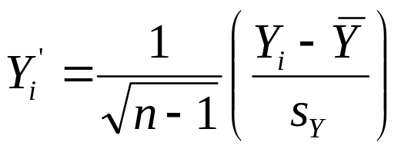

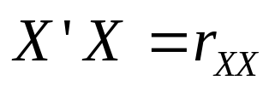
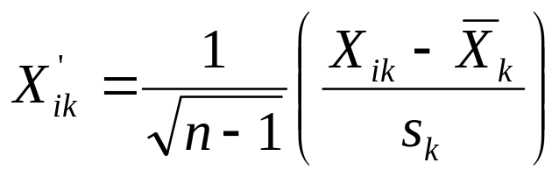
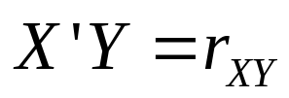
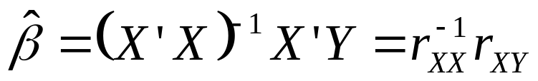
Ajuste de coeficientes con variables estandarizadas
Matriz nx(p-1) con los predictores transformados X’.
Matriz de correlación de las X.
Coeficientes de correlación de Y con cada X.
(p-1) coeficientes estimados sin intercepto.

Slide 29
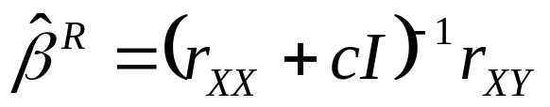
Ajuste de coeficientes sesgados
La constante c refleja la cantidad de sesgo en los estimadores. Cuando c=0 se tienen los coeficientes de mínimos cuadrados para variables estandarizadas.
Cuando c>0 los coeficientes son sesgados pero tienden a ser más estables (i.e., menos variables) que los de mínimos cuadrados.

Slide 30
Escogencia de la constante de sesgo c
Se examina un gráfico de curvas simultáneas de los diferentes coeficientes estimados para los predictores contra los valores de c (usualmente en escala logarítmica).
Se escoge el menor valor de c donde se observa una estabilidad en los coeficientes estimados de todas los predictores y los VIF (factores de inflación de la varianza) son suficientemente pequeños.

Slide 31
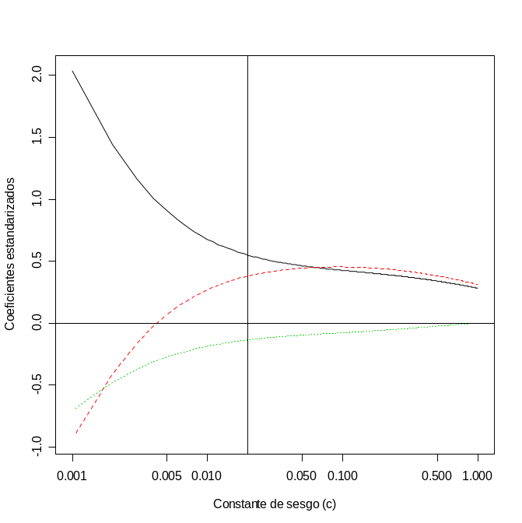


Ejemplo: Grasa
Al usar una constante c=0.02 se logra un modelo con un R²=0.78 mientras que el modelo original tenía un R²=0.80. El VIF se reduce de 708, 564 y 105 a 1.1, 1.1 y 1.0 para los tres predictores, respectivamente.

Slide 32
Remedios para casos de influencia
Estimador de mínimos cuadrados para los coeficientes de una regresión es muy sensible a:
  Normalidad en los errores.
  Perturbaciones en el modelo.
Pocas observaciones atípicas pueden aumentar el error cuadrático medio.

Slide 33
Remedios para casos de influencia
La solución tradicional consiste en identificar las observaciones con errores atípicos:
  Entender la causa porque pueden dar información valiosa para mejorar el modelo.
  Corregirlos si se reconoce un error.
  Suprimirlos.
Desventaja:
  Perdida de precisión
  Perdida de información

Slide 34
Regresión Robusta
Reducir la intensidad de la influencia de los valores extremos comparado con los estimadores de mínimos cuadrados ordinarios.
Da un mejor ajuste para la mayoría de los datos sin necesidad de desechar información.
Robustos frente a perturbaciones en que los errores no son normales.
Es útil cuando se requiere un análisis de regresión automático. Por ejemplo, un instrumento de medición complejo usado para exámenes médicos debe calibrarse cada vez que se use y no hay tiempo para identificar valores extremos.

Slide 35
Regresión Robusta IRLS:
Iteratively reweighted least squares
Usa el procedimiento de mínimos cuadrados ponderados para reducir la influencia de valores extremos.
En lugar de usar los pesos basados en las varianzas de los errores, usa pesos basados en la lejanía de cada caso, medida por el residual de cada caso.
Se revisan los pesos en cada iteración hasta que se obtenga un ajuste robusto.

Slide 36
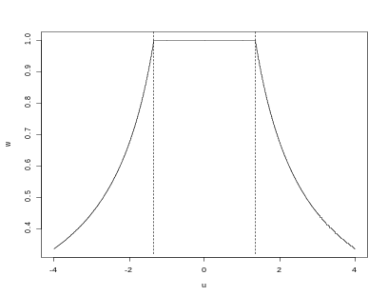
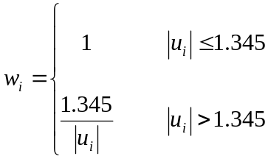
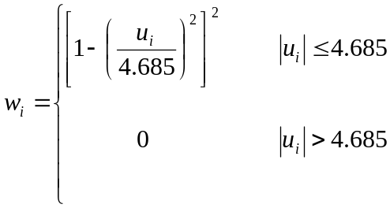
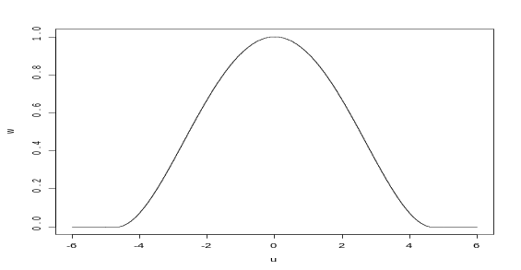
Función ponderadora
Huber:
Bisquare:
El valor u_{i} denota el residual escalado.
Los valores 1.345 y 4.685 se llaman constantes de “tunning” que se escogen para hacer el procedimiento IRLS 95% eficiente para datos generados por el modelo de regresión con errores normales.
El peso w_{i} baja conforme el residual escalado absoluto crece.

Slide 37

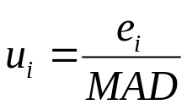
Residuales escalados
Los residuales semi-estudentizados son residuales escalados y podrían emplearse, sin embargo, en presencia de valores extremos, el CME no es un estimador resistente de la varianza de los errores.
La magnitud del CME puede ser altamente influenciada por uno o más valores extremos.
También el CME no es un estimador robusto cuando los errores se alejan bastante de una distribución normal.
El MAD (median absolute deviation) es un estimador robusto y resistente:

Slide 38
Ejemplo Gráfico
Datos trimestrales correspondientes a los períodos que van desde el segundo trimestre 1971hasta el cuarto trimestre de 1978.
Y: es la tasa de variación del índice de precios al por mayor.
X1: es la tasa de variación de la oferta monetaria.
X2: es la tasa de variación del producto interno bruto.

Slide 39

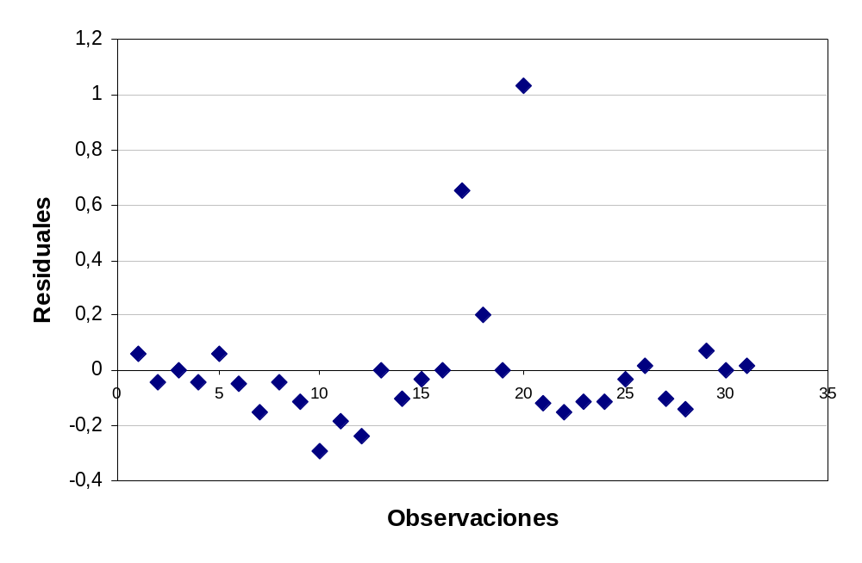
Ejemplo Gráfico
Residuales

Slide 40

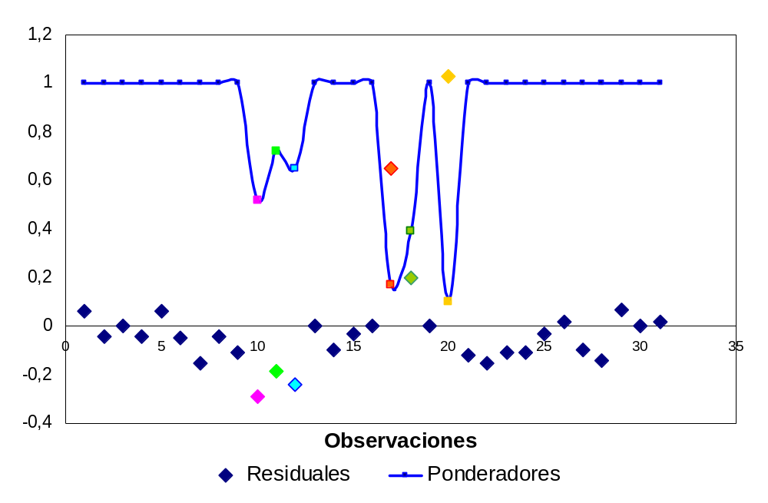
Ejemplo Gráfico
D.E. (0.09) (0.33) (0.73)
D.E. (0.03) (0.22) (0.10)
Residuales y ponderadores

Slide 41
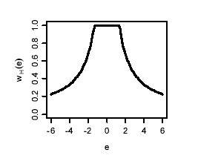
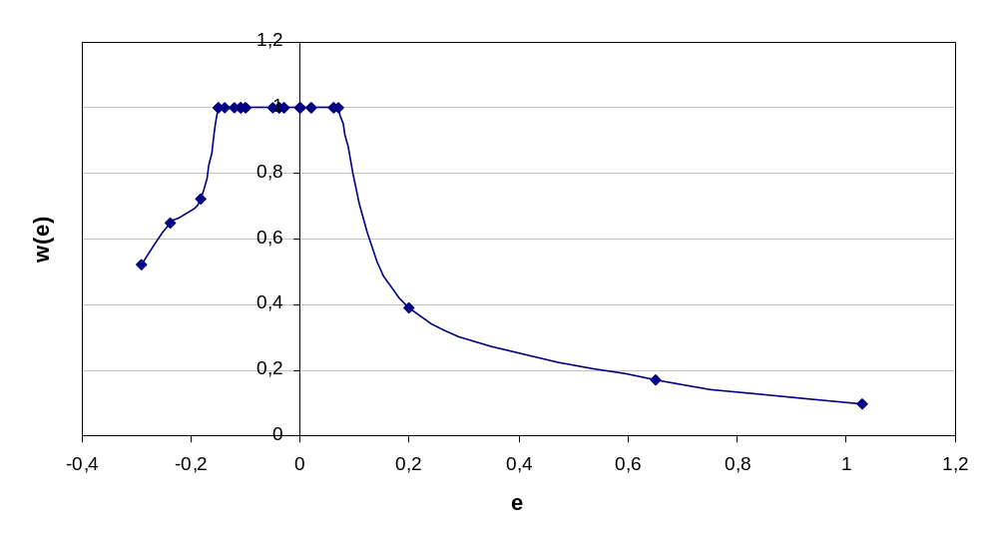
Ejemplo Gráfico
Residuales vs ponderadores

Slide 42
Validación del modelo
La mejor forma de validar un modelo es recolectando nuevos datos:
  Reestimar el modelo usando los nuevos datos. Se comparan los coeficientes para ver la consistencia.
  Reestimar todos los modelos “buenos” y analizar si siempre se prefiere el modelo propuesto.
  El CME tiende a subestimar la variabilidad en futuras predicciones. Entonces para medir la capacidad predictiva real se usa el modelo para predecir cada caso en el nuevo conjunto de datos y se calcula el MSPR (mean squared prediction error).

Slide 43
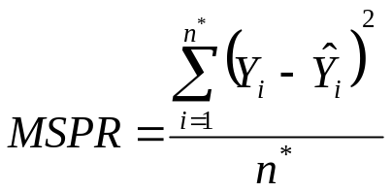
Media del error de predicción cuadrático
n* es el número de nuevos casos
  Si el MSPR está cerca del CME se puede concluir que el CME no está seriamente sesgado.
  Si el MSPR es mucho mayor que el CME entonces el MSPR es una medida de la capacidad predictiva del modelo.

